Slide 1

Název školy: Základní škola Chomutov, Písečná 5144
Název materiálu: VY_22_INOVACE_18_Walk around Bali_hz2
Číslo projektu: CZ 1.07/1.4.00/21.3355
Autor: Mgr. Zdena Hanušová
Datum tvorby: 16.1.2014
Cílový ročník: 8. ročník
Vzdělávací oblast: Anglický jazyk
Klíčové slovo: rýže, sochy, paláce, voda, džungle.
Anotace: Prezentace fotografií z procházky po Bali.
Autorem materiálu a všech jeho částí, není-li uvedeno jinak,
je Mgr. Zdena Hanušová.
Financováno z ESF a státního rozpočtu ČR.

Slide 2
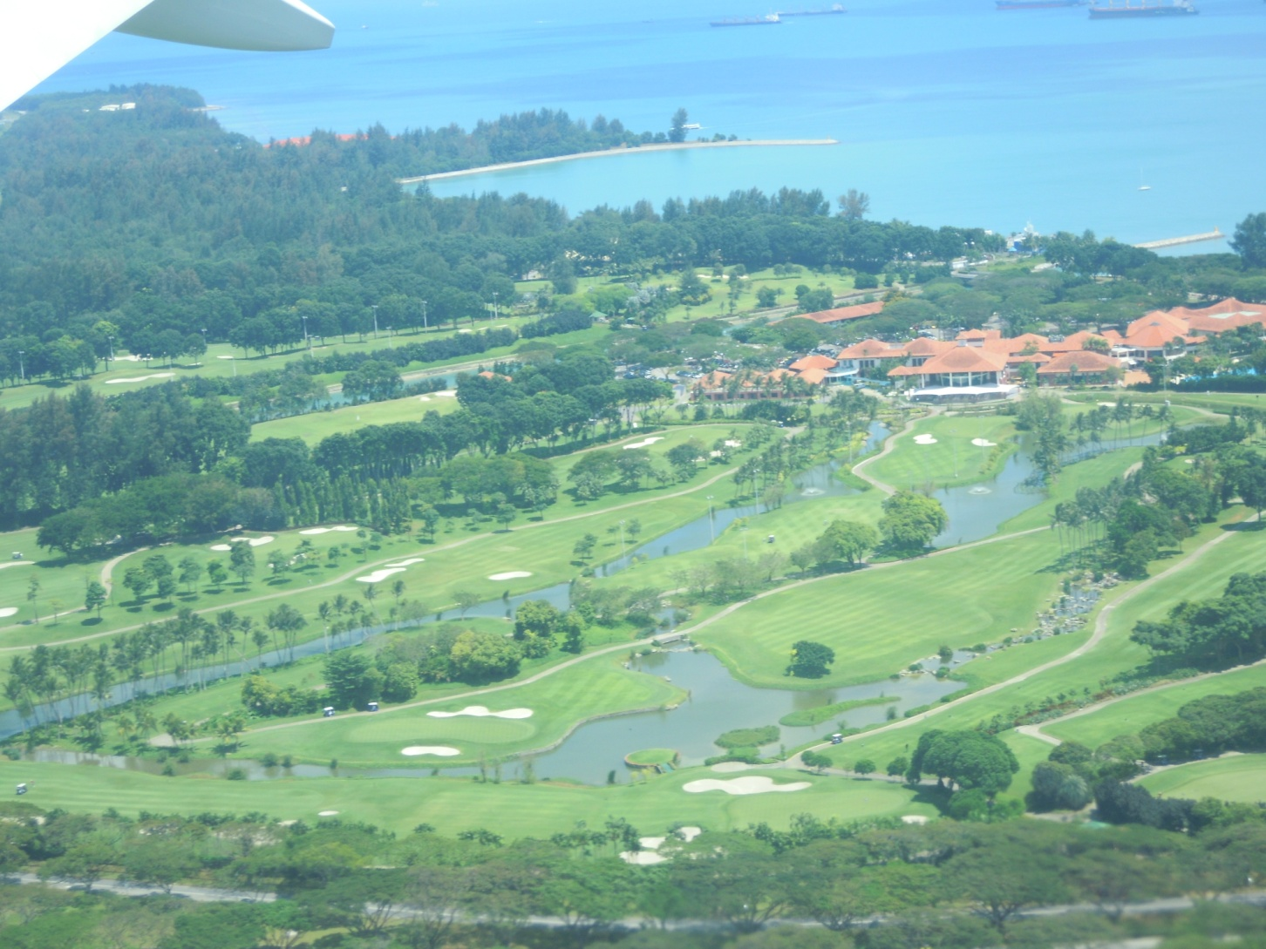
Walk around Bali.

Slide 3
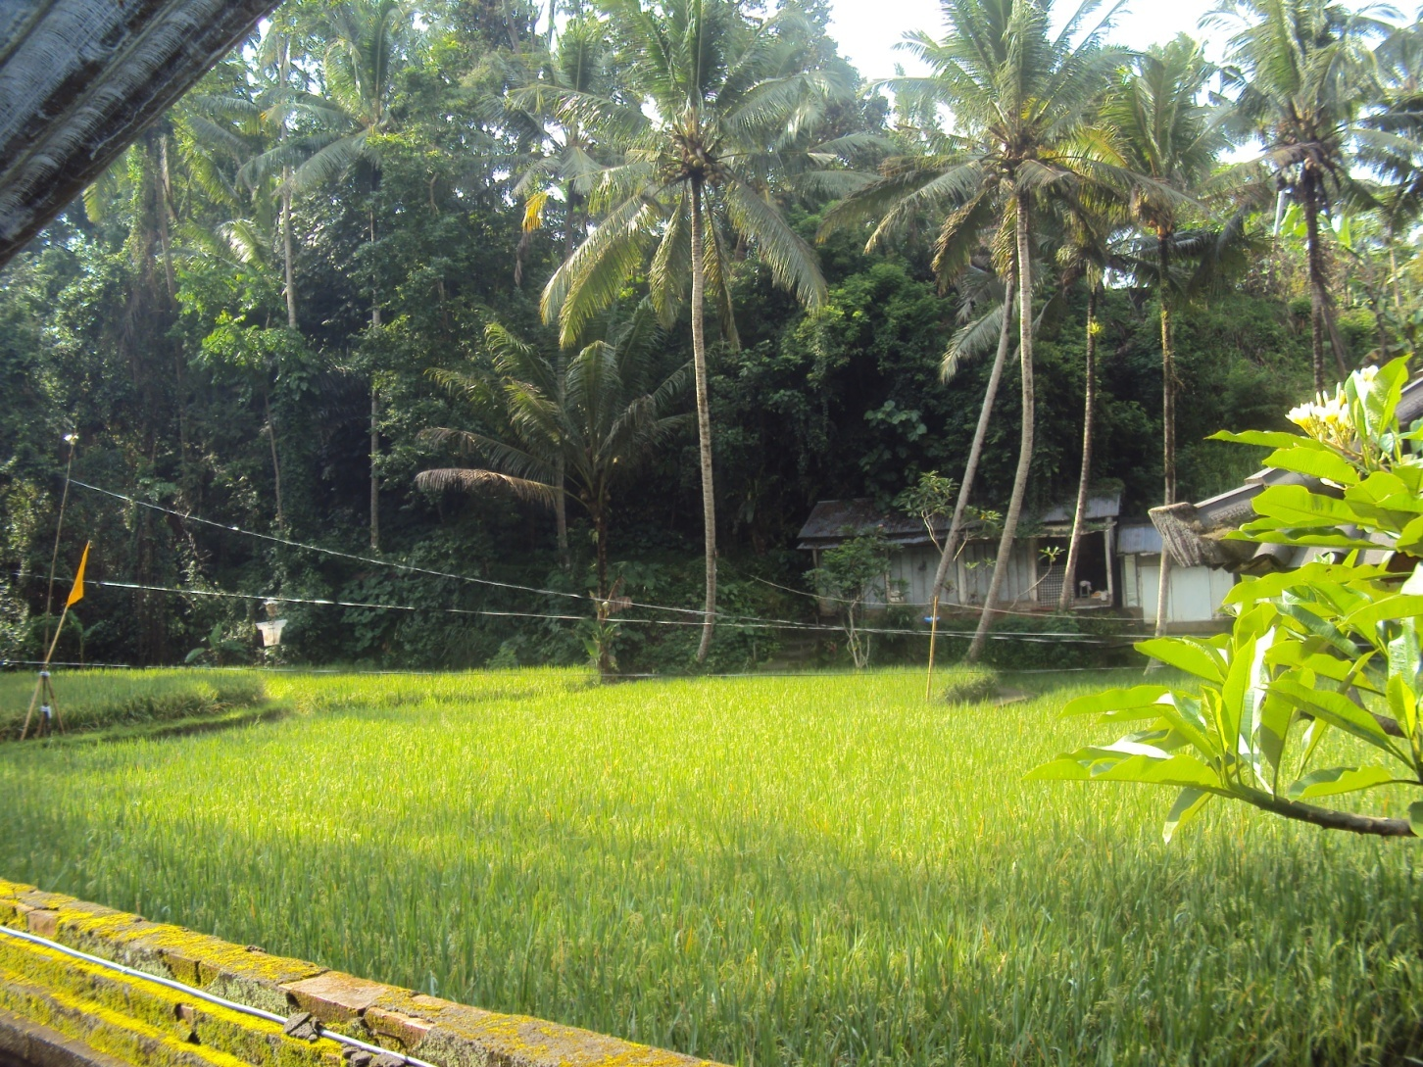
Rice fields are everywhere.

Slide 4
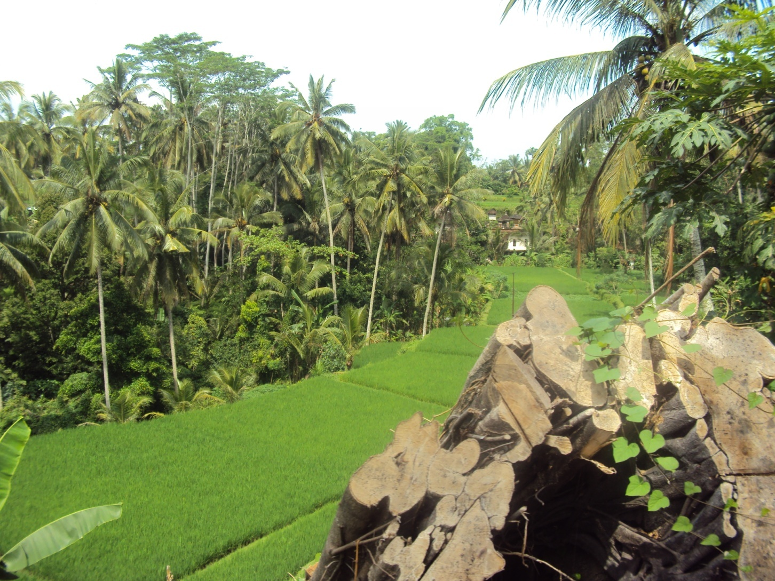
Rice is harvested twice a year.

Slide 5
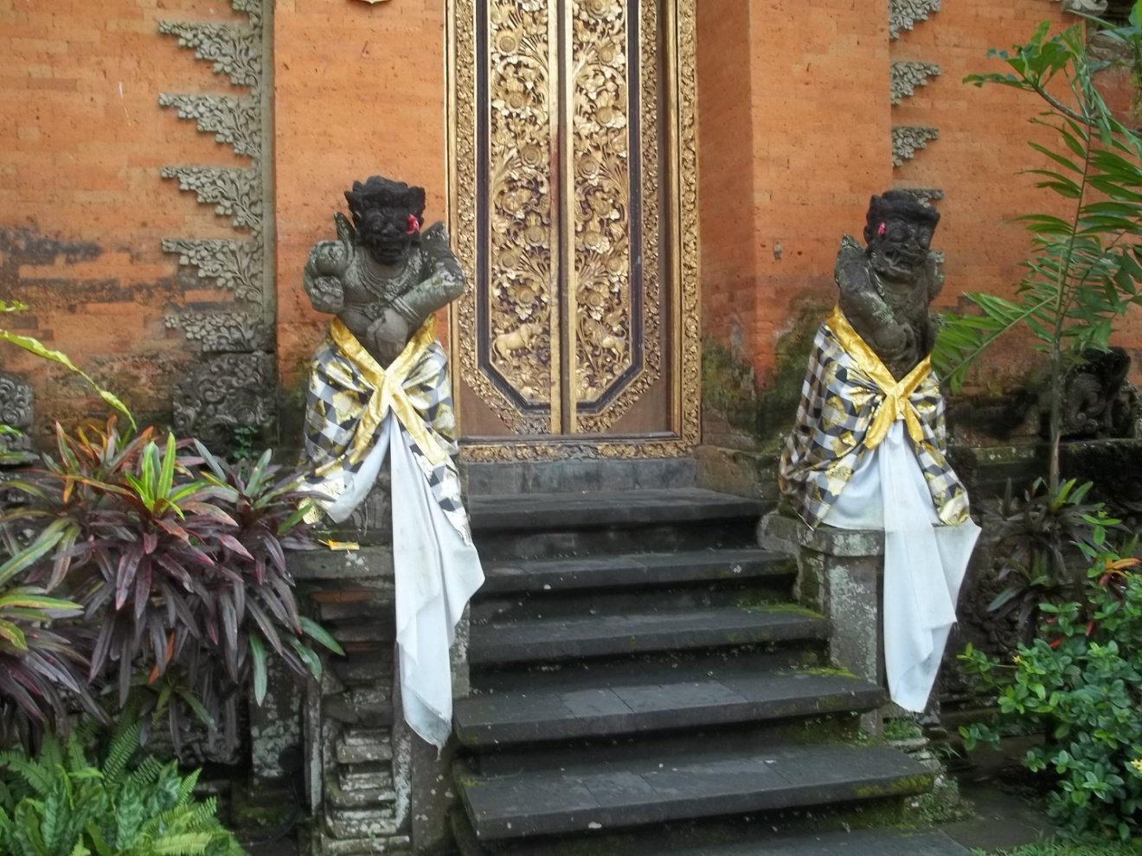
In from of the sanctuary are statues of gods or animals.

Slide 6
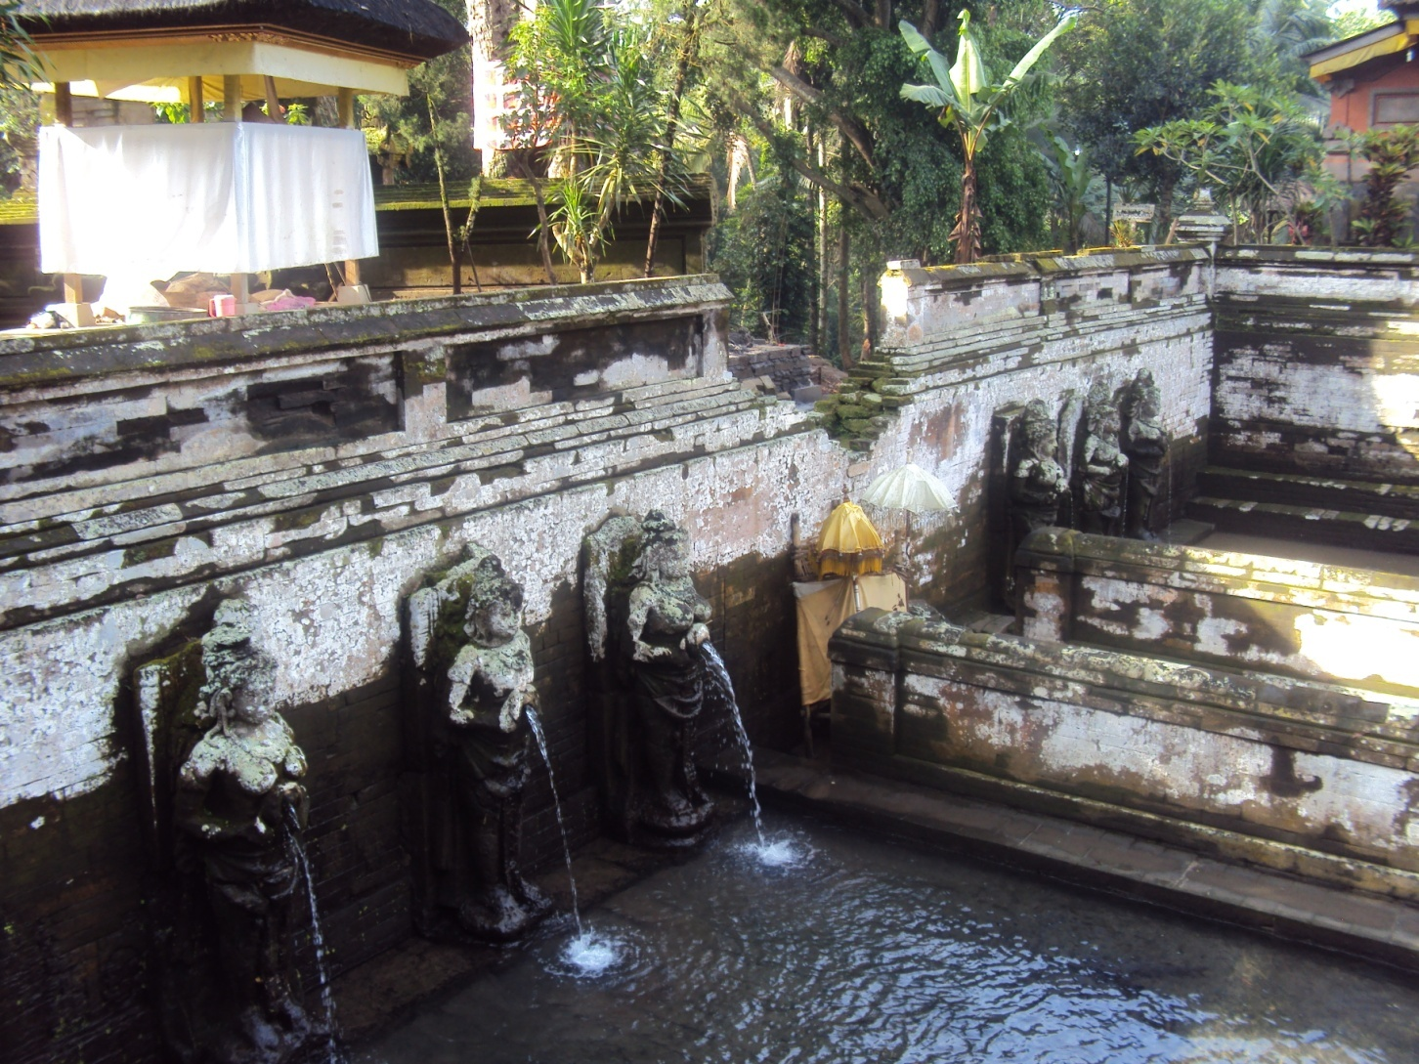
Elephant Palace with two pools.

Slide 7
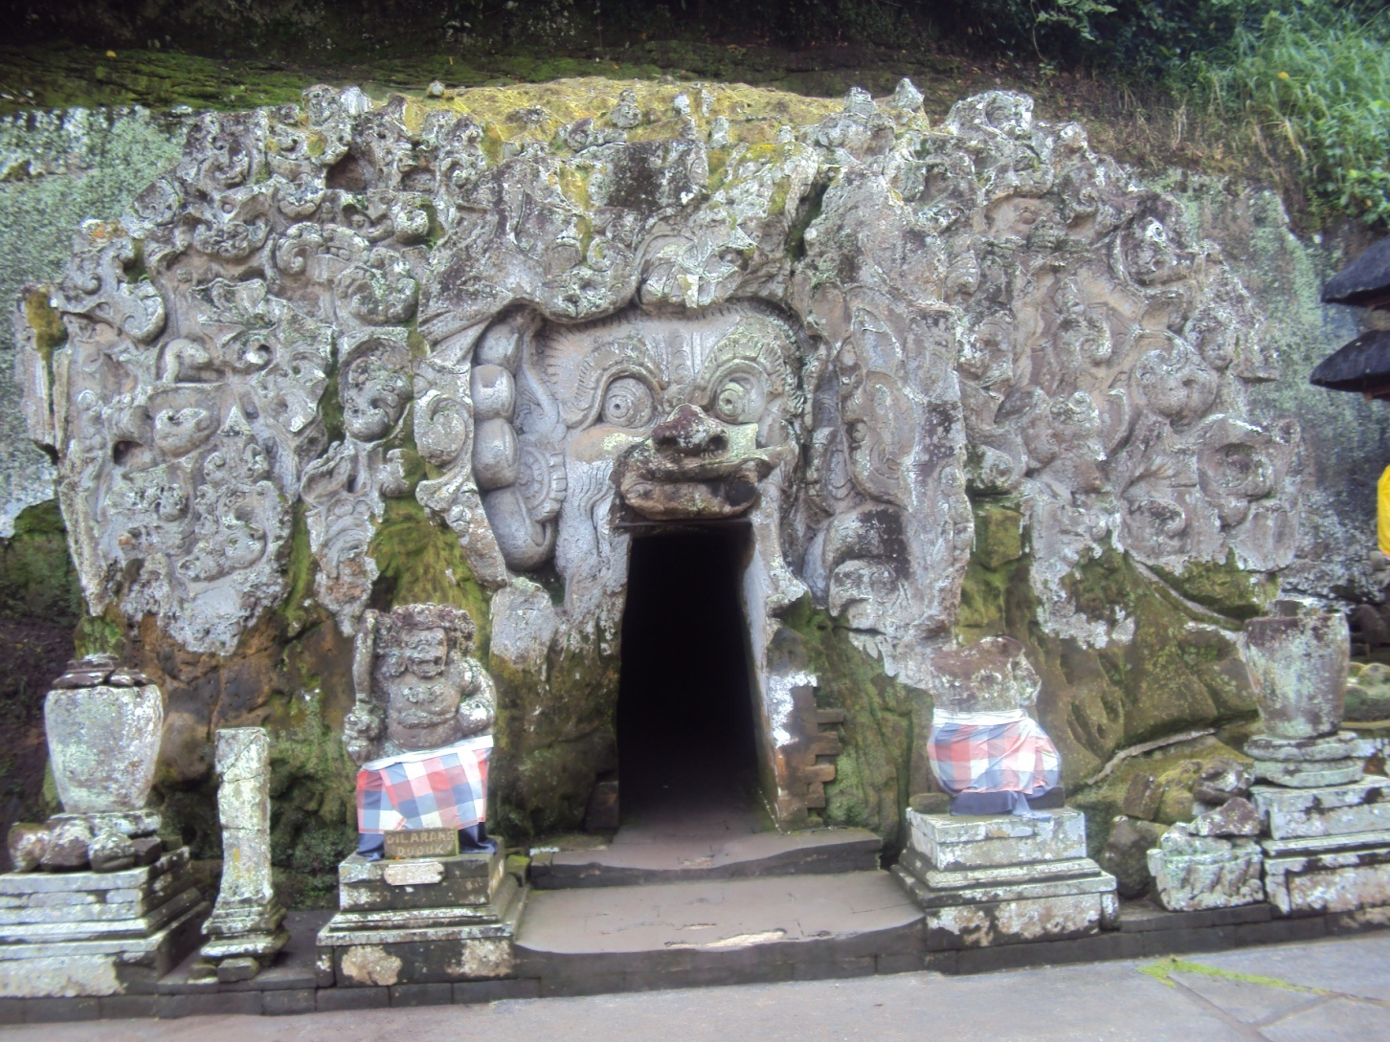
Entrance to the Elephant Palace. A statue again.

Slide 8
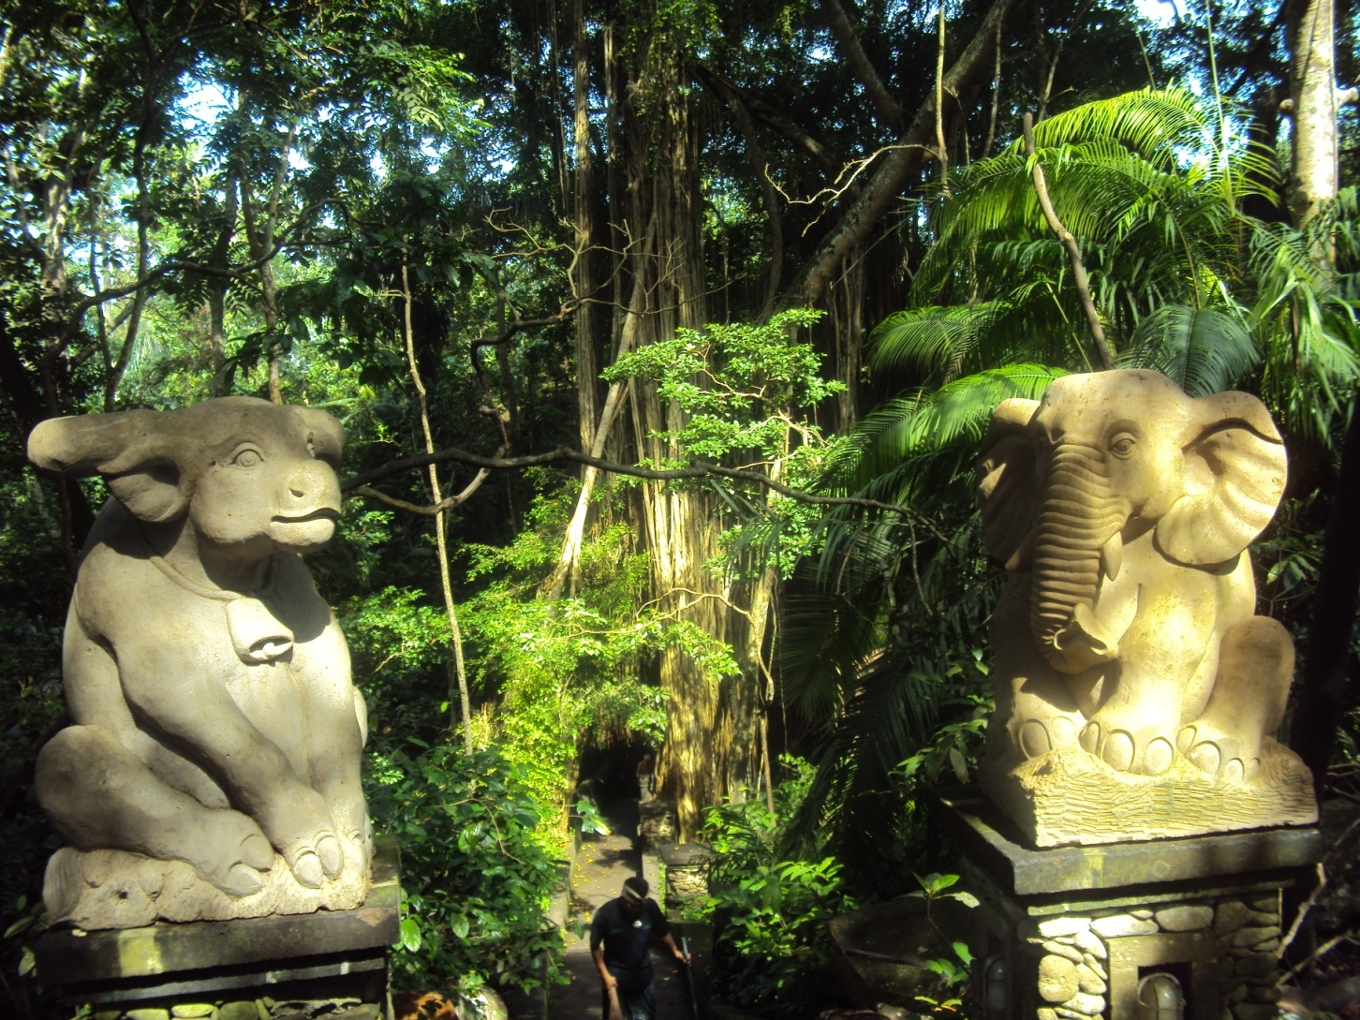
Statues of animals in Monkey Forest.

Slide 9
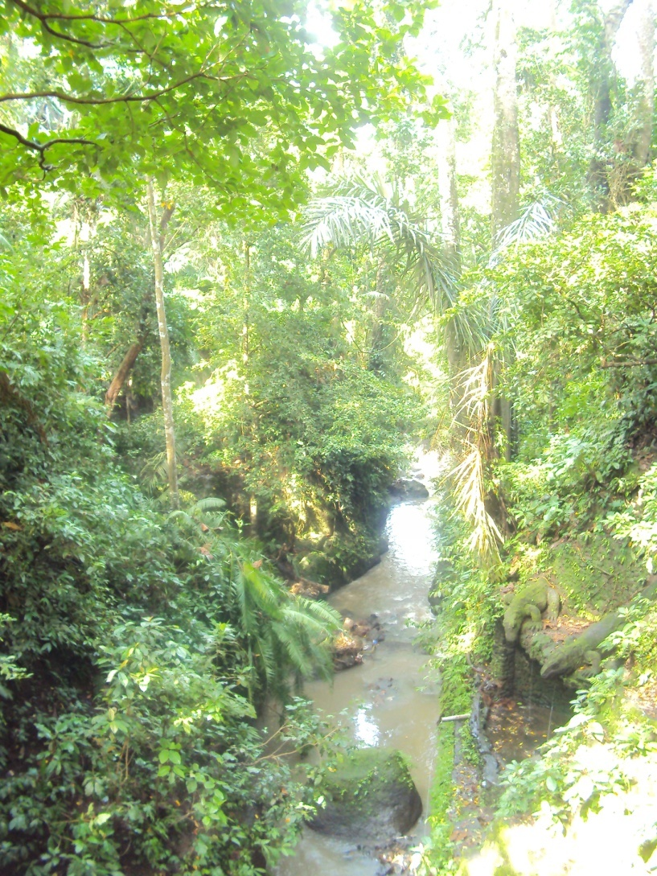
In Bali, bring water or divert water.

Slide 10
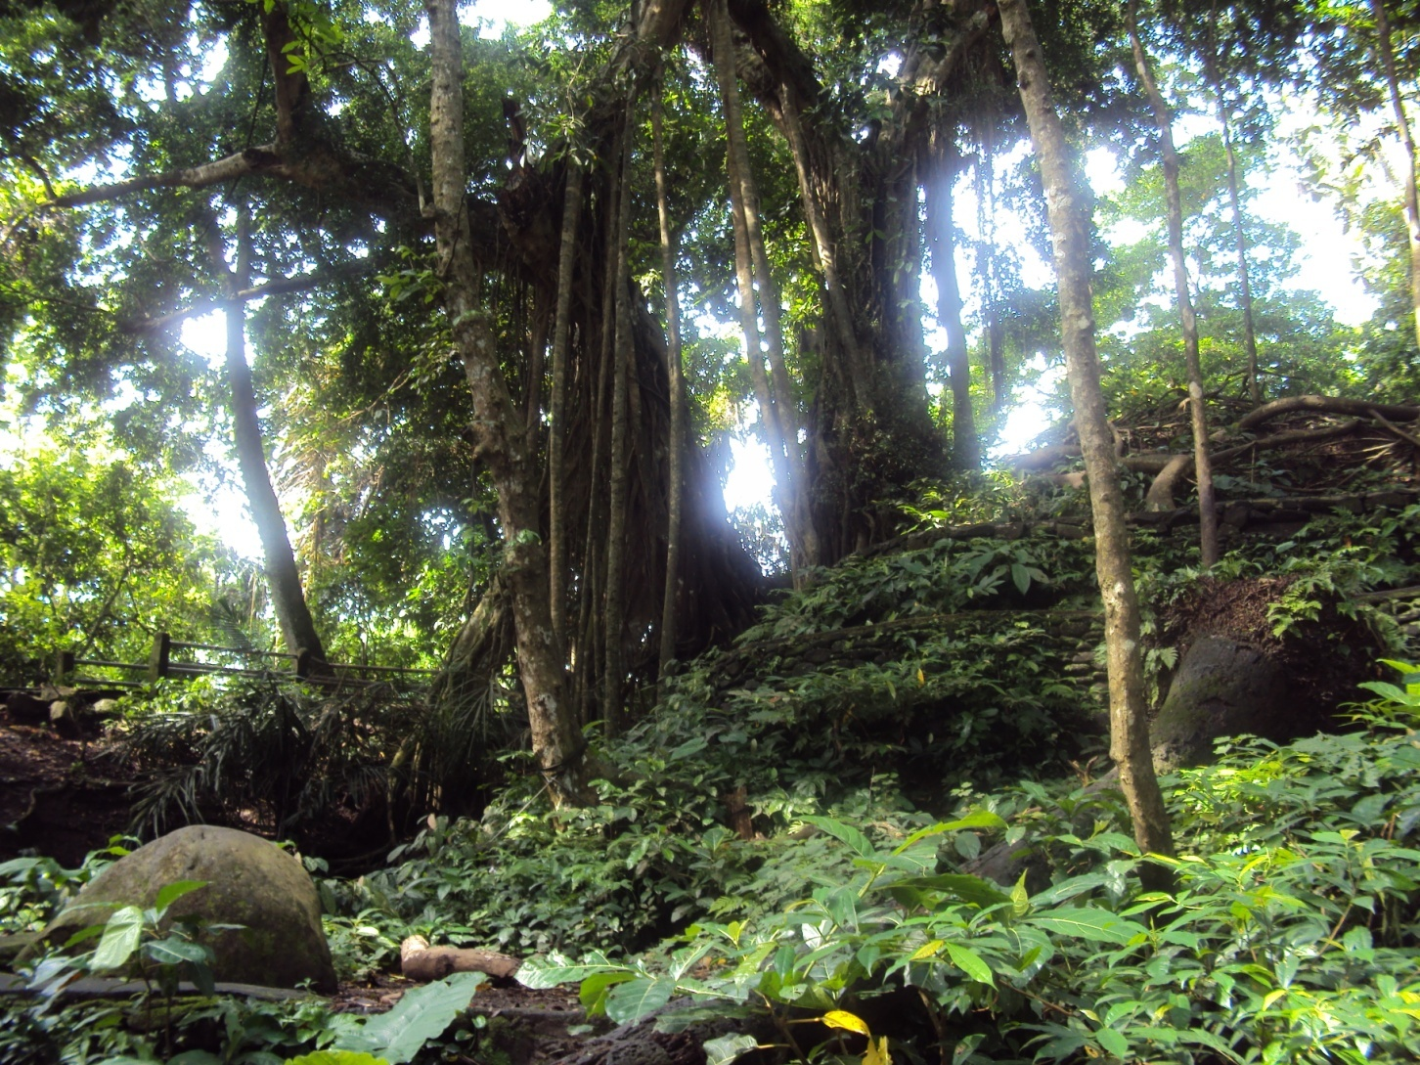
Walk through a tropical jungle with lianas.

Slide 11
(2014 – 01 – 16)
Zdroje: vlastní archiv autorky

